Slide 1
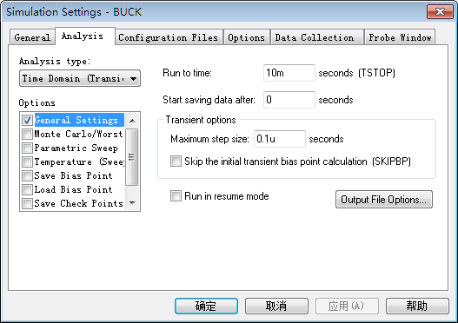
BUCK电路仿真

Slide 2
BUCK电路仿真

Slide 3
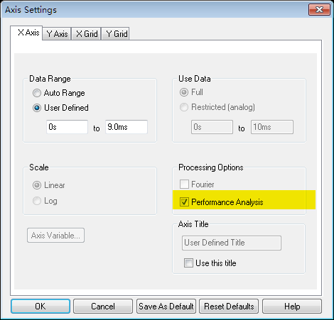
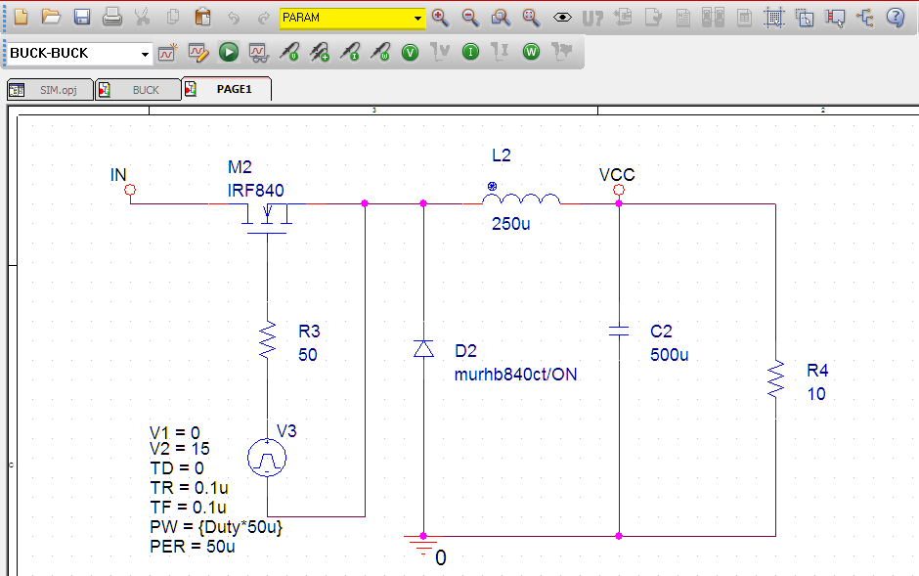
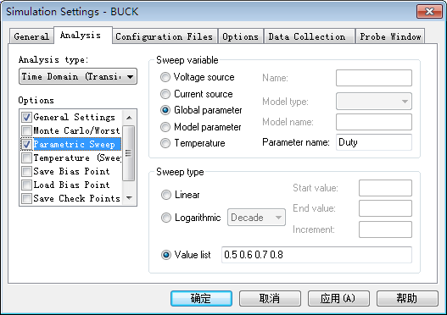
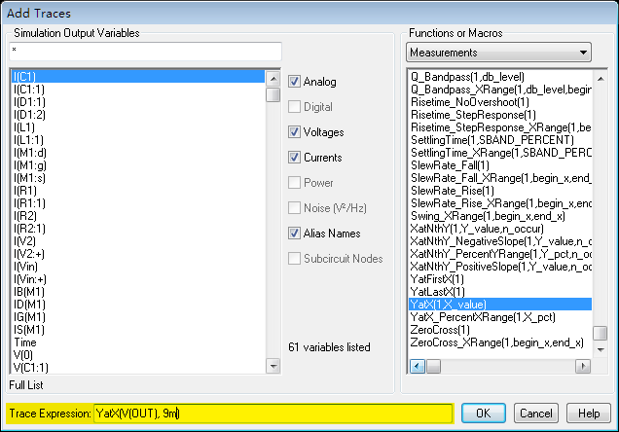
占空比扫描 瞬态分析
0.4 时难以收敛，无法解决，所以选择0.5-0.8的占空比
Performance analyse 可以新建一个以占空比为横坐标的plot。因此可以直观的分析占空比带来的输出变化。
原理图
仿真配置
纵坐标地为输出电压在9ms的值
可以看到，几乎为一条直线。在占空比为0.7时，输出电压为6.45V，理论上位7V(输入10V)，原因是二极管占了0.6V

Slide 4
Duty = 0.5时无法收敛

